Slide 1
Útban a 3.0 felé
Vágvölgyi Csaba vagvolgyi.csaba@consedu.hu
Papp Gyula
gyula.papp@consedu.hu
10. magyar MoodeMoot konferencia Óbudai Egyetem, 2015. június 26.
Notes:
https://www.youtube.com/playlist?list=PLxcO_MFWQBDcxGul-CY1SiOke6Jkg2NPK

Slide 2
Miről lesz szó?
Mi történt az elmúlt egy évben a Moodle világában?
A 2.8 és 2.9 Moodle verziók újdonságai
Miért érdemes frissíteni és mikor kell várni?
Milyen fejlesztések várhatók a közeljövőben?

Slide 3
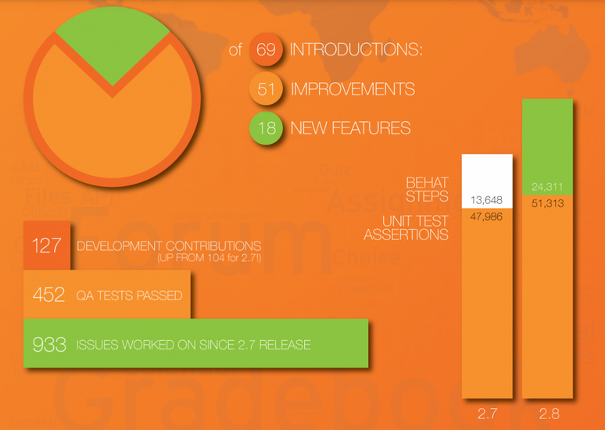
Moodle 2.8 számokban
Forrás: https://docs.moodle.org/dev/Moodle_2.8_release_notes
Notes:
All pages are now served with HTML5 doctype by default

Slide 4
Újdonságok 2.8
https://docs.moodle.org/dev/Moodle_2.8_release_notes https://docs.moodle.org/28/en/New_features
Event Monitoring (Eseménysor)
Események figyelése
Részletesebb naplózás
Fórum
Témánkénti feliratkozási lehetőség
Válasz küldés e-mailben (csatolt állomány küldési lehetőség)

Slide 5
Újdonságok 2.8
Választás
Több lehetőség jelölése
Tesztek
Megújult a teszt szerkesztő felülete
Megváltozott az értékelőfelület
Nagyobb, felület
Könnyen gördíthető
Single view
Ajax alapú gyorsszerkesztő
Továbbfejlesztett import/export

Slide 6
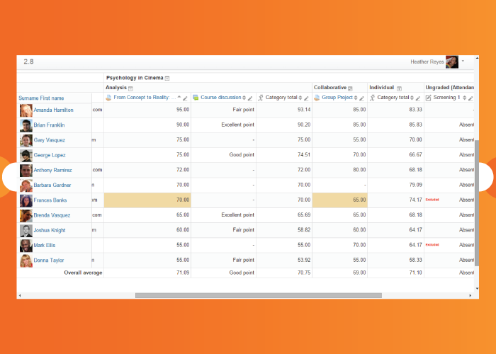

Slide 7
Újdonságok 2.8
Szöveg automatikus mentése az új Atto editorban
Személyes tárterületre is feltölthetők állományok e-mail küldés formájában
Globális csoportok (cohort) egyszerűbb létrehozása és kezelése
…

Slide 8
Újdonságok 2.9
Változások a navigációban
My Moodle – My Home – Dashboard
Megváltozott felhasználói menü és profil
Központi Beállítások aloldal a profilban, amely tartalmaz minden felhasználó specifikus beállítást
Párhuzamos bejelentkezések korlátozása és nyomon követése

Slide 9
Újdonságok 2.9
Üzenetküldés új ablakban
Médiaelemek drag and drop módszerrel való behelyezése az Atto szövegszerkesztőbe
Activity results blokk
Kurzusfelület szerkesztése – kurzusszekciók egyszerűbb törlése
Új állománytípusok hozzáadásának lehetősége (egyedi ikonokkal)

Slide 10
Támogatás ideje
Általános támogatási idő: 12 hónap
2.7 (LTS kiadás) Jelentős hibák és biztonsági kockázatot jelentő kód javítása: 2017. május 8. (36 hónap)
2.8 Jelentős hibák és biztonsági kockázatot jelentő kód javítása: 2016. május 9. (18 hónap)
2.9 Jelentős hibák és biztonsági kockázatot jelentő kód javítása: 2016. november 14. (18 hónap)

Slide 11
Frissítsünk?
2.7.x vagy 2.8.x esetleg 2.9?
https://docs.moodle.org/28/en/Upgrading
https://docs.moodle.org/29/en/Upgrading
Várjuk meg a 2.9.1-et!
A minimálisan megkövetelt PHP verzió a 2.7 óta az 5.4.4 (ez nem változott)
Ellenőrizni kell a használt kiegészítők kompatibilitását!
A jövő ???

Slide 12
Moodle 3.0
Nem kell a 2-es verzióhoz hasonló megújulásra számítanunk (szerencsére?)
A tervezett megjelenés ideje: 2015. nov. 9.
Már letölthető:

Slide 13
A fejlesztés irányelvei
Használhatóság (Usability and Accessibility) Új Bootstrap3 alapú stílus?
A Moodle Plugins Directory fejlesztése
Kompetenciák és tanulási célok jobb kezelése
Értekélőfelületek további fejlesztése
A moodle.net (Moodle hálózat) lehetőségeinek kiterjesztése

Slide 14
Köszönjük a figyelmet!
http://moodlemoot.hu
A magyar Moodle közösség oldala
http://consedu.hu
eLearning tanácsadás és oktatás

